Slide 1
MATEMATIKA
6- sinf
MAVZU: MASALALAR YECHISH
1
3
4
2

Slide 2
KOMBINATORIKA MASALALARI
Yechish usullari :
Tanlash usuli;
Ko‘paytirish usuli;
Variantlar jadvali;
Variantlar daraxti;
Graflar yordamida yechish.
Notes:
Matematikaning keng tadbiqlarga ega bo’limlaridan biri

Slide 3
VARIANTLAR JADVALI
Aziza, Lola, Zilola va Dono bahor bayramida bir-birlariga gul sovg‘a qildilar. Bunda har bir qiz har bir dugonasiga bittadan gul sovg‘a qilgan. Jami bo‘lib necha dona gul sovg‘a qilingan?
 | А | L | Z | D
А | ----- | + | + | +
L | + | ---- | + | +
Z | + | + | ---- | +
D | + | + | + | ----
Javob: 12 dona gul.

Slide 4
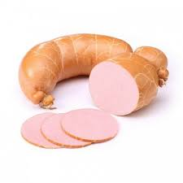
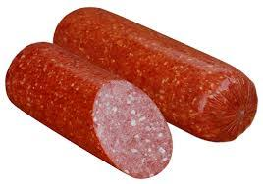
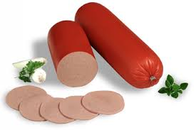
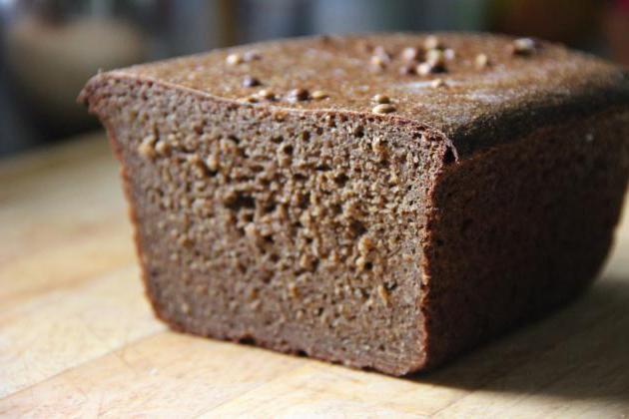
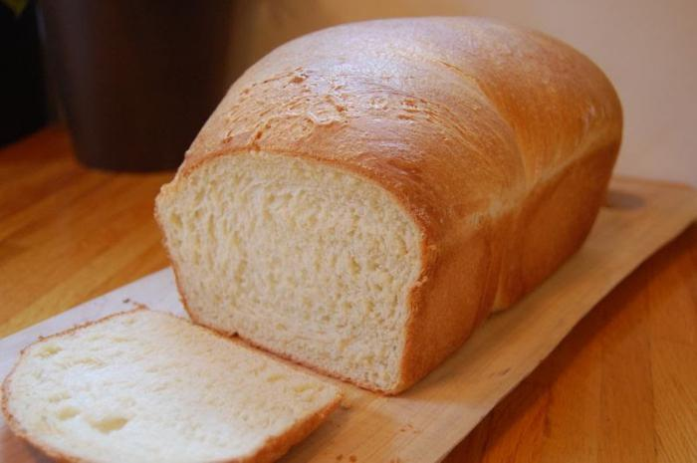
MASALA
Maktab oshxonasida oq non, qora non va 3 xil kolbasa bor. Ulardan necha xil buterbrod tayyorlash mumkin?
Kolbasa-1 Kolbasa-2 Kolbasa-3

Slide 5
YECHISH
O 1-K
Q 1-K
O 2-K
Q 2-K
Javob: 6 xil
O 3-K
Q 3-K

Slide 6
VARIANTLAR DARAXTI
0, 2, 4 raqamlaridan ularni takrorlamasdan nechta uch xonali son tuzish mumkin?
Yechish:
Son
Birinchi raqam
2
4
Ikkinchi raqam
0
4
0
2
Uchinchi raqam
2
0
4
0
Javob: 204, 240, 402, 420 – 4 ta son

Slide 7
GRAFLAR YORDAMIDA YECHISH
Nodir, Botir, Rustam va Aziz shaxmat o‘ynadilar. Har biri bittadan partiya o‘ynadi. Nechta partiya o‘yin o‘tkazildi?
Yechish:
Nodir
Botir
Rustam
Aziz
Javob: 6 ta.

Slide 8
KO‘PAYTIRISH USULI
Oshxona taomnomasida 3 xil birinchi taom, 5 xil ikkinchi taom, 4 xil uchinchi taomlar taklif qilingan. Taklif qilingan taomnomadan foydalanib 1ta birinchi, 1 ta ikkinchi, 1 ta uchinchi taomlardan tuzilgan tushlikni necha xil usulda tuzish mumkin?
Yechish:
3 ∙ 5 ∙ 4 = 60
Javob: 60 xil usulda

Slide 9
UCHBURCHAK USULI
5 nafar do‘stlar uchrashishdi va qol berishib ko‘rishishdi. Qo‘l berishlar sonini aniqlang?
Yechish:
1 2 3 4 5
1 - + + + +
2 - - + + +
3 - - - + +
4 - - - - +
5 - - - - -
Javob: qo‘l berishlar soni 10 ta .

Slide 10
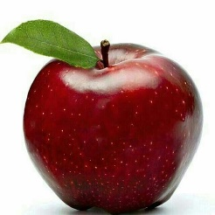
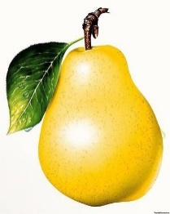
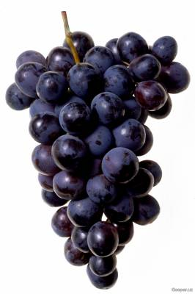
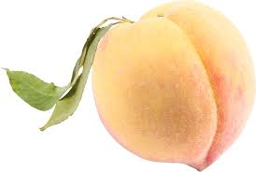
1079- masala
Stolda olma, nok, shaftoli, uzum bor. 2 ta turli mevani necha xil usulda olish mumkin?
Yechish:
-
+
+
+
-
-
Javob: 6 xil
+
+
-
-
-
+
-
-
-
-

Slide 11
MUSTAQIL BAJARISH UCHUN TOPSHIRIQLAR:
Darslikdagi 1083-, 1084-, 1085- masalalarni yechish (207- bet).

